Slide 1
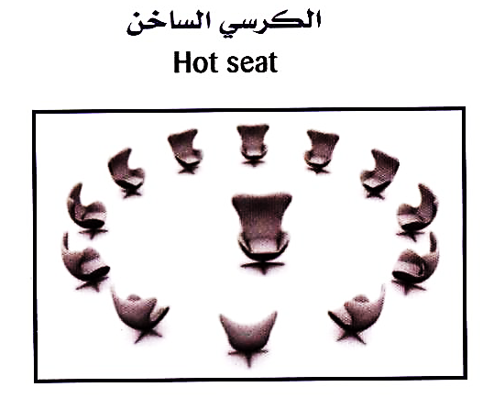
استراتيجية الكرسي الساخن
طريقة التنفيذ :
تقسيم الطلاب لمجموعات دائرية يجلس طالب متطوع بالوسط
تقسيم الدرس لعدة فقرات
قراءة طالب من كل مجموعة للفقرة
توجيه أسئلة للطالب صاحب الكرسي الساخن بالوسط في الفقرة
تبادل الأدوار بين الطلاب في المجموعة
مراقبة المعلم وتوجيهه وتعزيزه

Slide 2
الفصل العاشر
إلكترونيات الحالة الصلبة
الدرس الثاني
الأدوات الإلكترونية

Slide 3
الدايودات
أشباه موصلة بسيطة يوصل الشحنات باتجاه واحد ، ويتكون من قطعة صغيرة من أشباه الموصلات من النوع p موصلة بقطعة أخرى من النوع n .
ويمكن استخدامه في دوائر التقويم لتحويل التيار المتردد إلى تيار مستمر .
التالي
الرئــــيسية
السابق

Slide 4
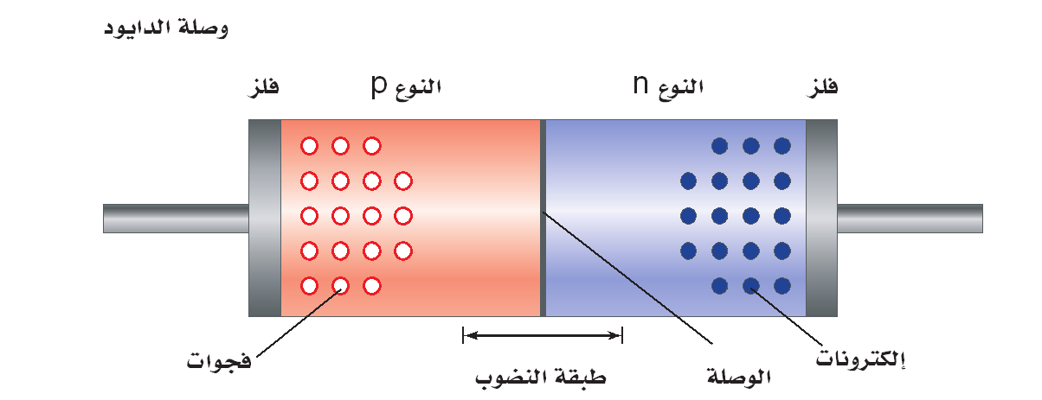
تركيب الدايود
قطعة صغيرة من مادة شبه موصلة من النوع الموجب ( ( P موصولة بقطعة اخرى من النوع السالب ( (nوتطلى منطقة الوصل الفلزية في كل منطقة بحيث يمكن وصل الاسلاك بها .
يطلق على الحد الفاصل بين شبه الموصلين من النوعين اسم ( الوصلة ) وتسمى الاداة الناتجة بالدايود(الوصلة الثنائية) نوع ( n)
تترك المنطقة المحيطة بالطبقة الفاصلة بدون فجوات او الكترونات حرة فتنضب فيها ناقلات الشحنة لذلك تسمى بطبقة النضوب وتعد رديئة التوصيل للكهرباء.
التالي
الرئــــيسية
السابق

Slide 5
تتحد الإلكترونات والفجوات القريبة من إحدى جوانب وصلة الدايود لتنتج منطقة خالية من ناقلات الشحنات وتعرف هذه المنطقة بطبقة النضوب .
إن تطبيق فرق جهد ذا قطبية محددة عبر الدايود يؤدي إلى زيادة عرض طبقة النضوب بصورة كبيرة ، فلا يلاحظ أي تيارات خلالها . ويسمى الدايود في هذه الحالة الدايود المنحاز عكسيا .
إن عكس القطبية للجهد المطبق عبر الدايود يقلل من عرض طبقة النضوب بصورة كبيرة ، فيلاحظ التيار خلالها ، ويسمى الدايود في هذه الحالة الدايود المنحاز أماميا .
التالي
الرئــــيسية
السابق

Slide 6
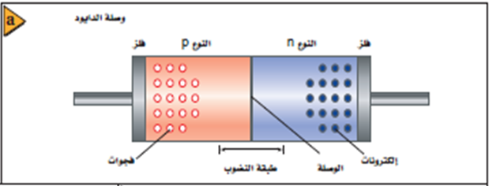
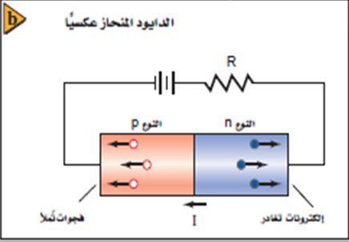
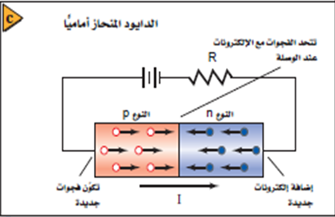
الرسم التوضيح لدايود pn (a) يوضح أن طبقة النضوب لا تحتوي على ناقلات للشحنة.قارن مقدار التيار في كل من الدايود المنحاز عكسيًا (b) والدايود المنحاز أماميًا (c).
التالي
الرئــــيسية
السابق

Slide 7
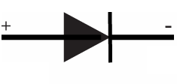
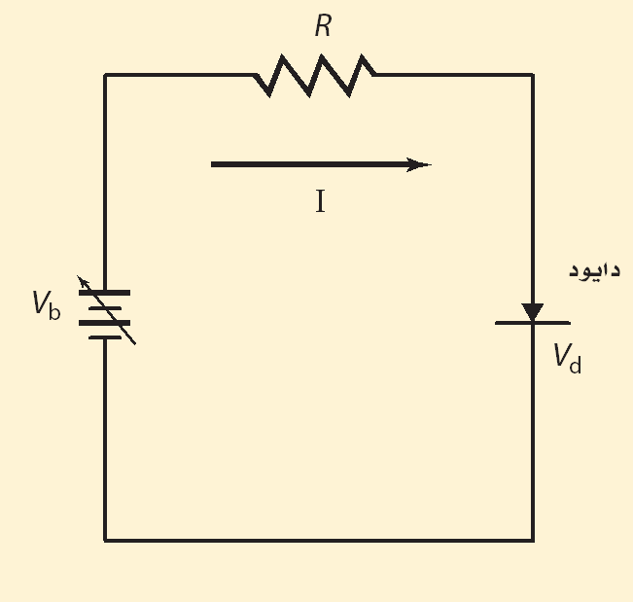
ملاحظة
يرمز للدايود في الدوائر الالكترونية بالشكل :
وفي الشكل التالي دائرة تحتوي على الدايود:
التالي
الرئــــيسية
السابق

Slide 8
الترانزستور
أداة بسيطة مصنوعة من مادة شبه موصلة معالجة بالشوائب
ويعمل كمضخم، ومقوي للإشارات الضعيفة .
وهو عبارة عن شريحة مكونة من ثلاث طبقات من المادة شبه الموصلة تكون على شكل طبقات npn أو pnp على أن تكون طبقة القاعدة المركزية رقيقة جدا ، مقارنة مع الطبقات الأخرى أي الباعث والجامع .
التالي
الرئــــيسية
السابق

Slide 9
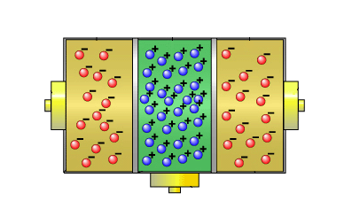
أنواع الترانزستور
1 - ترانزستور من النوع (npn)
القاعدة
الباعث
الجامع
يرمز للباعث هنا بخروج
سهم من القاعدة
الجامع
القاعدة
الباعث
التالي
الرئــــيسية
السابق

Slide 10
2 - ترانزستور من النوع (pnp)
القاعدة
الباعث
الجامع
م
س
يرمز للباعث هنا بدخول
سهم من القاعدة
الجامع
يشير السهم المرسوم على الباعث الى
اتجاه التيار الاصطلاحي
القاعدة
الباعث
التالي
الرئــــيسية
السابق

Slide 11
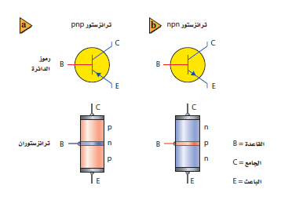
يقارن بين رمزي الدائرتين الكهربائيتين المستخدمتين
لتمثيل ترانزستور (pnp (a) وترانزستور npn (b).
التالي
الرئــــيسية
السابق

Slide 12
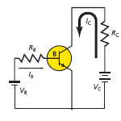
تظهر الدائرة التي تستخدم ترانزستور npn كيف يمكن تضخيم الجهد
التالي
الرئــــيسية
السابق

Slide 13
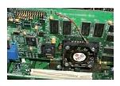
تطبيقات الترانزستورات والدوائر المتكاملة
الرقاقة الميكروية:
دوائر متكاملة تتكون من آلاف الترانزستورات والدايودات والمقامات والموصلات؛ تستخدم في صناعة وحدة المعالجة المركزية في أجهزة الحاسوب.
تشكل الرقائق الميكروية قلب
وحدة المعالجة المركزية في أجهزة
الحاسوب
التالي
الرئــــيسية
السابق

